Slide 1
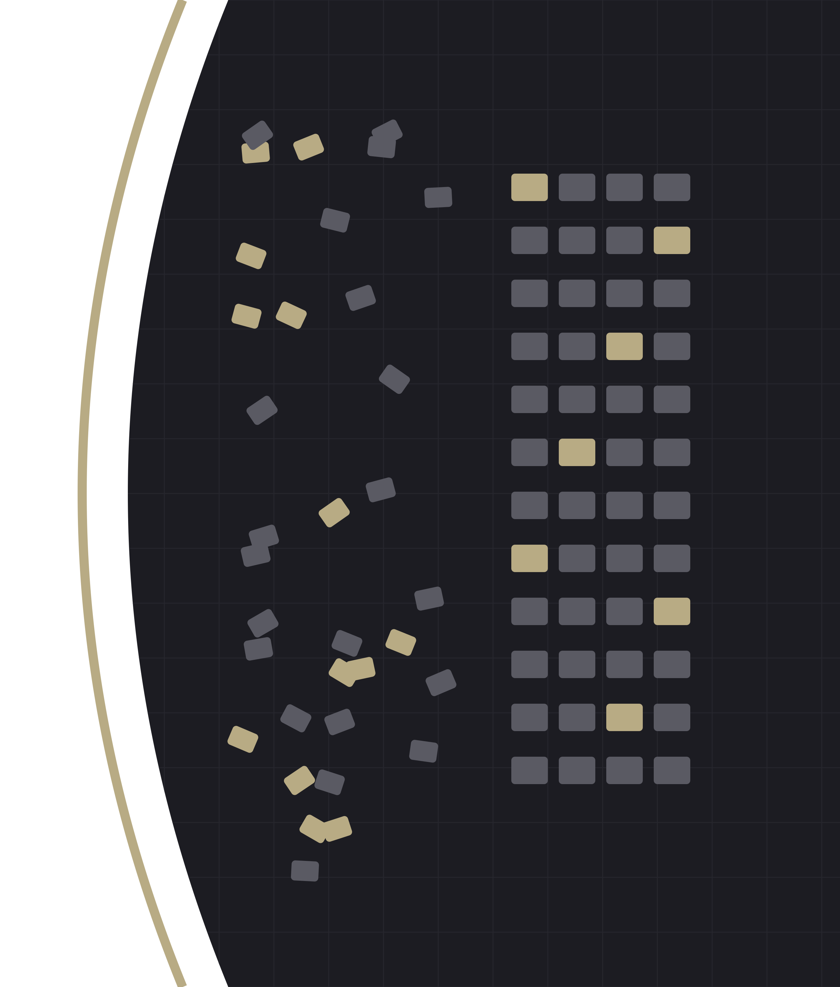

КУРС «ИСКУССТВЕННЫЙ ИНТЕЛЛЕКТ» · 9 КЛАСС
Подготовка данных:
чистим таблицу, прежде чем учить модель
Инженерная школа «УникУм», КузГТУ им. Т. Ф. Горбачева
Notes:
Сегодня тема, без которой не работает ни одна модель, – подготовка данных. kNN, логистическая регрессия, деревья – все они учатся на таблице, которую мы им даем. Если таблица грязная, модель честно выучит грязь. К концу занятия каждый должен знать порядок подготовки данных и быть готовым написать его сам на чистом Python в практической работе.

Slide 2


«
Модель посоветовала лечить пациентов с пневмонией и астмой дома: по ее расчетам, астма снижает риск
В данных астматики и правда умирали реже – потому что врачи всегда сразу отправляли их в реанимацию. Модель выучила данные, а не медицину.
Кто ошибся – модель или данные?
История из медицинского исследования (Caruana и др., 2015)
Notes:
История на 3–4 минуты. Расскажите ее без слайда, потом покажите цитату. В 1990-х исследователи обучали модель предсказывать риск смерти пациентов с пневмонией, чтобы решать, кого лечить дома, а кого в больнице. Модель вывела правило: астма снижает риск. Откуда? В данных астматики действительно умирали реже – потому что врачи всегда сразу отправляли их в реанимацию. Модель не ошиблась в расчетах, она выучила данные, а не медицину. Спросите класс: кто виноват – модель или данные? Подведите к мысли: модель знает о мире только то, что есть в таблице. Источник: Caruana и др., 2015, эту историю пересказывает статья на Хабре «Подготовка датасета для машинного обучения».

Slide 3
ЗАЧЕМ ЭТО НУЖНО
Большая часть работы – до обучения
80 %
GARBAGE IN – GARBAGE OUT
Мусор на входе – мусор на выходе
Самая умная модель не исправит плохие данные. Она честно выучит все ошибки.
времени в проекте машинного обучения может уходить на сбор и подготовку данных
Сбор данных
Подготовка
Обучение модели
Оценка качества
шаг 1
сегодня
шаг 3
шаг 4
9 класс · Тема 1 · Подготовка данных
3
Notes:
Эту цифру приводят и Яндекс Практикум, и Хабр: до 80 % времени в проекте машинного обучения уходит на подготовку данных. Обучение модели – одна строка кода, а подготовка – недели. Английская поговорка garbage in – garbage out знакома всем программистам. Покажите конвейер снизу: сегодня мы в темной клетке – между сбором данных и обучением.

Slide 4
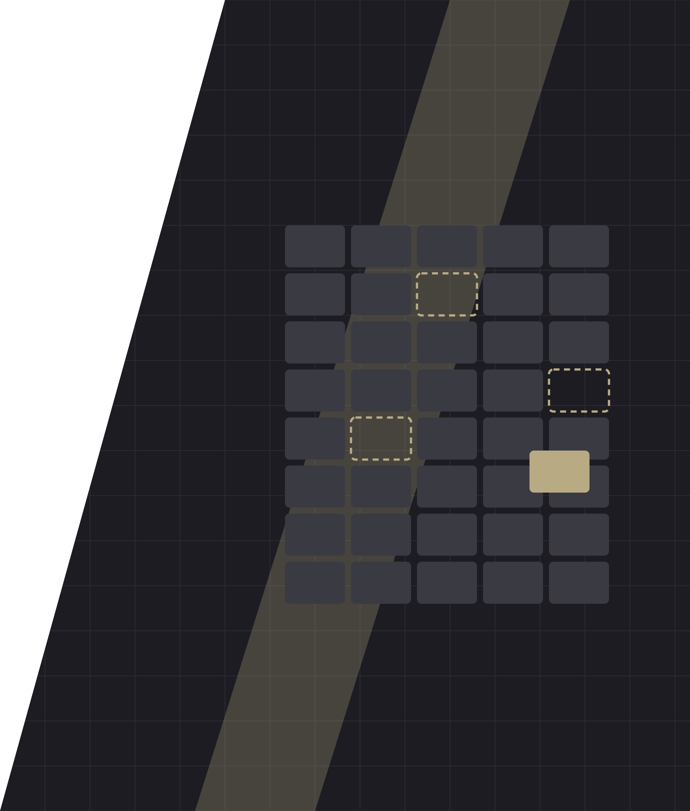
01
Что не так с сырыми данными
Пропуски, дубликаты, опечатки, выбросы и разные масштабы
9 класс · Тема 1 · Подготовка данных
4
Notes:
Первая часть – какие бывают проблемы в данных и откуда они берутся. Сначала учимся замечать, потом – исправлять.

Slide 5
СЫРЫЕ ДАННЫЕ
Анкета 11 учеников: найдите пять проблем
# | часы | сон | пробник | профиль | сдал
1 | 1 | 8 | 35 | 'физмат' | 0
2 | 2 | 6 | 40 | 'Физмат' | 0
3 | – | 7 | 52 | 'химбио' | 0
4 | 3 | 9 | 61 | ' гум' | 1
5 | 4 | 50 | 48 | 'физмат ' | 0
6 | 5 | 6 | – | 'Гуманитарный' | 1
7 | 6 | 8 | 73 | 'ф/м' | 1
8 | 7 | – | 70 | 'гуманитарный' | 1
9 | 8 | 6 | 85 | 'ХимБио' | 1
10 | 9 | 8 | 90 | 'физмат' | 1
11 | 2 | 6 | 40 | 'Физмат' | 0
1
Пропуски
«–» у учеников 3, 6 и 8
2
Дубликат
строка 11 = строка 2
3
Разнобой
9 записей для 3 профилей
4
Выброс
50 часов сна
5
Разные масштабы
сон 6–9, пробник 35–90
9 класс · Тема 1 · Подготовка данных
5
Notes:
Это анкета 11 учеников – та же выборка, что в теме про деревья решений, но такой, какой она пришла «из жизни». Дайте классу 2–3 минуты найти все проблемы, не подсказывая. Потом откройте легенду справа. Пропуски: ученик 3 не указал часы, ученик 6 – балл, ученик 8 – сон. Дубликат: строка 11 полностью совпадает со строкой 2 – анкету отправили дважды. Разнобой: «физмат», «Физмат», «ф/м» – для человека одно и то же, для компьютера три разные строки. Выброс: 50 часов сна – скорее всего, лишний ноль. Масштаб: сон меняется от 6 до 9, а пробник – от 35 до 90. Эти же данные – в первой ячейке ноутбука.

Slide 6





ОТКУДА БЕРЕТСЯ ГРЯЗЬ
Данные пачкаются по дороге
Человек
Техника
Объединение
Время
Опечатка, лишний ноль, поле не заполнено: сон «50» вместо «5»
Датчик потерял связь, сервер записал строку дважды
«п. Заозерный» и «поселок Заозерный» из двух разных баз
Данные устарели: человек переехал, адрес остался старым
Первое правило: прежде чем обучать, осмотрите данные – сколько пропусков, какие значения встречаются, нет ли странных чисел.
9 класс · Тема 1 · Подготовка данных
6
Notes:
Грязь в данных почти никогда не злой умысел. Человек опечатался или поленился заполнить поле. Датчик на секунду потерял связь – и в таблице пустая ячейка. Две базы объединили, а в одной пишут «п. Заозерный», в другой «поселок Заозерный». Данные устарели: человек переехал, а адрес остался старым. Главный вывод – перед обучением данные надо осмотреть: сколько пропусков, какие значения встречаются, нет ли странных чисел. Это задание П1.

Slide 7
ПЛАН УБОРКИ
Семь шагов подготовки – порядок важен
ЧИСТКА ТАБЛИЦЫ
1
2
3
4
Осмотр
Дубликаты и опечатки
Выбросы
Пропуски
считаем пропуски и варианты значений
убираем повторы, приводим записи к одному виду
находим по квартилям и превращаем в пропуски
заполняем медианой или модой
ПОДГОТОВКА К МОДЕЛИ
5
6
7
Кодирование
Разделение
Масштабирование
текст превращаем в числа
обучающая и тестовая выборки
все признаки к одному масштабу
9 класс · Тема 1 · Подготовка данных
7
Notes:
Это план всего занятия и всей практической работы. Первые четыре шага – чистка: осматриваем, убираем дубликаты и опечатки, ищем выбросы, заполняем пропуски. Почему выбросы раньше пропусков? Потому что выброс мы превратим в пропуск и заполним вместе с остальными. И если заполнять средним до удаления выбросов, выброс испортит и само среднее. Последние три шага – подготовка к модели. Обратите внимание на порядок шагов 6 и 7: сначала делим, потом масштабируем. Почему – разберем на слайде про утечку.

Slide 8
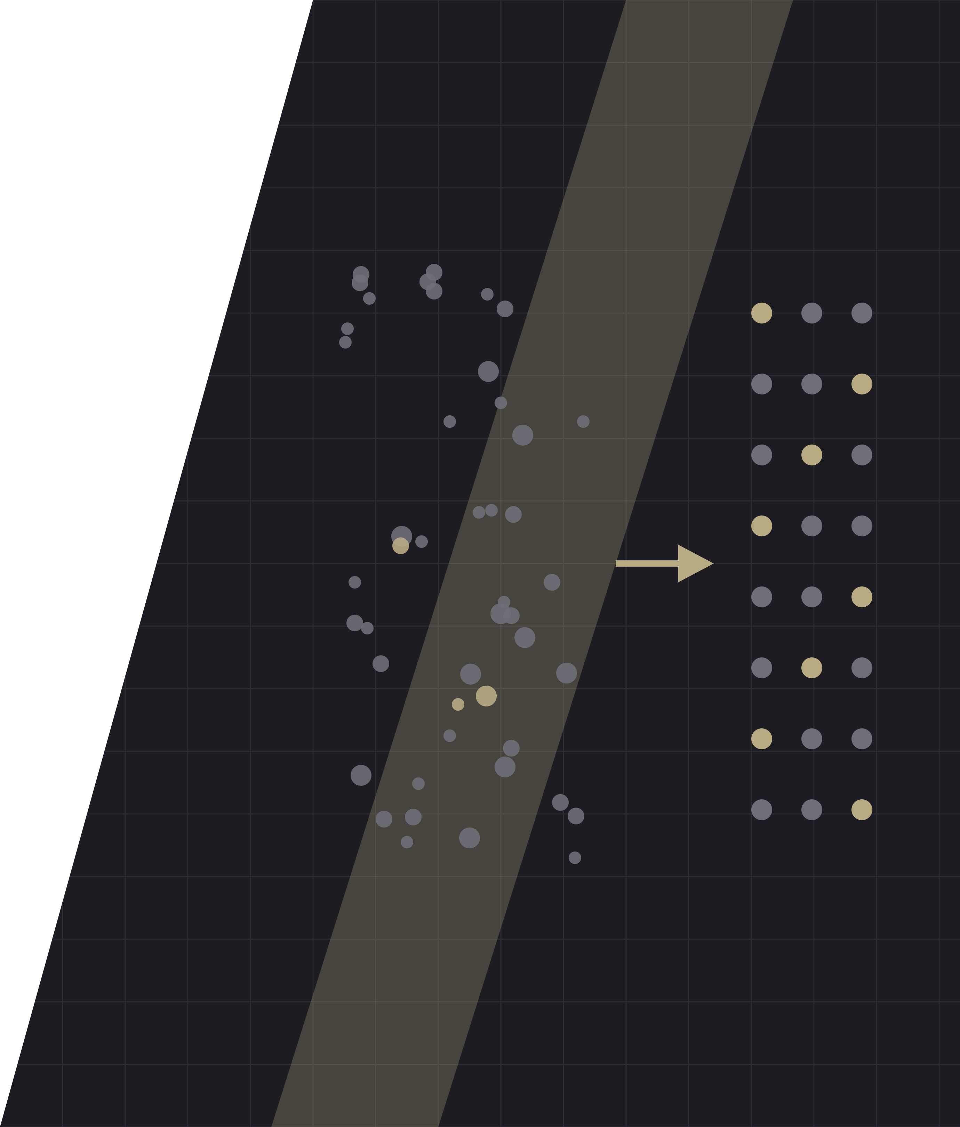
02
Чистим таблицу
Дубликаты, разнобой, средние величины, выбросы и пропуски
9 класс · Тема 1 · Подготовка данных
8
Notes:
Вторая часть – чистим нашу анкету шаг за шагом. Все числа на слайдах совпадают с ячейками «ожидается» в ноутбуке.

Slide 9
ДУБЛИКАТЫ И РАЗНОБОЙ
Одно и то же – одной записью
Дубликаты
Разнобой в записи
2 │ 2 │ 6 │ 40 │ 'Физмат' │ 0
9 вариантов записи:
11 │ 2 │ 6 │ 40 │ 'Физмат' │ 0
'физмат'
'Физмат'
'физмат '
'ф/м'
' гум'
'Гуманитарный'
'гуманитарный'
'химбио'
'ХимБио'
11 → 10
strip()
lower()
словарь синонимов
Повтор строки – модель считает ученика дважды, и его «голос» весит вдвое больше.
3 профиля:
физмат
гуманитарный
химбио
9 класс · Тема 1 · Подготовка данных
9
Notes:
Дубликат – это не безобидный повтор. Если ученик попал в таблицу дважды, модель считает его двумя учениками, его «голос» весит вдвое больше. В ноутбуке функция remove_duplicates: идем по строкам и добавляем строку, только если ее еще нет в результате. Из 11 строк остается 10. Разнобой чистим в три шага: strip убирает пробелы по краям, lower переводит в нижний регистр, словарь синонимов заменяет сокращения. Спросите: сколько «разных профилей» увидела бы модель без чистки? Девять вместо трех.

Slide 10
СРЕДНИЕ ВЕЛИЧИНЫ
Сколько спит типичный ученик?
6
6
6
7
8
8
8
9
· · ·
50
сон, отсортирован по возрастанию
СРЕДНЕЕ
МЕДИАНА
МОДА
сумма ÷ количество
середина отсортированного списка
самое частое значение
12
8
физмат
108 ÷ 9 = 12 часов. Один выброс утянул среднее вверх.
5-е значение из 9. Выброс почти не сдвигает медиану.
Для категорий: «средний профиль» посчитать нельзя.
9 класс · Тема 1 · Подготовка данных
10
Notes:
Посчитайте среднее на доске вместе с классом: сумма 108, значений 9, среднее 12. Средний ученик спит 12 часов? Конечно нет – одно число 50 утянуло среднее вверх. Медиана – середина отсортированного списка: пятое значение из девяти, это 8. Выброс почти не сдвигает медиану, поэтому пропуски в числах заполняют чаще медианой. Для четного количества значений медиана – полусумма двух средних. Мода – самое частое значение. Для профиля класса среднее не посчитать вообще – «среднее между физматом и химбио» не имеет смысла, поэтому для категорий используют моду.

Slide 11
ВЫБРОСЫ
Квартили делят список на четыре части
v0
v1
v2
v3
v4
v5
v6
v7
v8
6
6
6
7
8
8
8
9
50
Q1
медиана
Q3
КВАНТИЛЬ
РАЗМАХ СЕРЕДИНЫ
ГРАНИЦА НОРМЫ
pos = (n − 1) · q
IQR = Q3 − Q1
Q1 − 1,5·IQR … Q3 + 1,5·IQR
n = 9: Q1 на позиции 2, медиана – 4, Q3 – 6. Дробная позиция – берем значение между соседями.
Ширина «ящика», в котором лежит половина всех значений.
Все, что за границами, – подозрение на выброс.
9 класс · Тема 1 · Подготовка данных
11
Notes:
Медиана делит отсортированный список пополам. Квартили делят его на четыре части: левее Q1 лежит четверть значений, левее Q3 – три четверти. Формула для компьютера: позиция равна (n − 1)·q. Для 9 значений Q1 стоит на позиции 2, медиана – на позиции 4, Q3 – на позиции 6. Если позиция дробная, берем значение между соседями пропорционально дробной части – так же считает numpy. Межквартильный размах IQR – ширина середины, где лежит половина всех значений. Все, что дальше чем 1,5·IQR от квартилей, считаем выбросом.

Slide 12
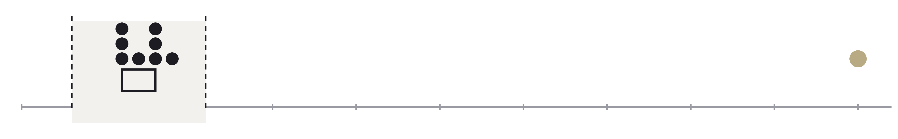
СЧИТАЕМ ВМЕСТЕ
Ищем выброс в столбце «сон»
норма сна
3
11
часы сна
50 – выброс
ШАГ 1
ШАГ 2
ШАГ 3
ИТОГ
Q1 = 6, Q3 = 8
IQR = 8 − 6 = 2
[6 − 3; 8 + 3]
50 → None
позиции 2 и 6 из 9
ширина «ящика»
1,5 · IQR = 3, норма от 3 до 11
выброс превращаем в пропуск
9 класс · Тема 1 · Подготовка данных
12
Notes:
Это ключевой слайд – посчитайте его полностью на доске, лучше руками учеников. Шаг 1: Q1 = 6, Q3 = 8. Шаг 2: IQR = 8 − 6 = 2. Шаг 3: полтора размаха – это 3, значит норма от 6 − 3 = 3 до 8 + 3 = 11 часов. Шаг 4: 50 больше 11 – выброс. Мы не удаляем строку ученика целиком – его часы и балл еще пригодятся, а заменяем 50 на пропуск. Такой график называется «ящик с усами»: ящик – от Q1 до Q3, усы – границы нормы. Спросите: всегда ли выброс – ошибка? Нет, рост баскетболиста в классе – настоящий выброс. Поэтому решение принимает человек.

Slide 13



ПРОПУСКИ
Удалить или заполнить?
Удалить строку
Удалить столбец
Заполнить
Когда: пропусков мало, а строк много
Когда: пропущена большая часть значений признака
Когда: числа – медианой, категории – модой или словом «неизвестно»
Цена: теряем остальные признаки объекта
Цена: теряем признак целиком
Цена: подставленное значение – только догадка
Сначала спросите, почему значение пропало. Графу «были ли аварии» часто не заполняют, когда аварий не было, – значит, пропуск разумно заполнить «нет». В нашей анкете: сон 50 и «–» заменяем медианой 7,5.
9 класс · Тема 1 · Подготовка данных
13
Notes:
Три стратегии – и у каждой своя цена. Удалить строку можно, когда пропусков мало, а строк много. Удалить столбец – когда пропущена большая часть значений. Чаще всего пропуски заполняют: числа – медианой, категории – модой или отдельным значением «неизвестно». Важная мысль из статьи Яндекс Практикума: сначала поймите, почему значение пропало. В объявлениях о продаже машин графу «были ли аварии» часто не заполняют, когда аварий не было, – значит, пропуск разумно заполнить «нет». В нашей анкете: сон 50 превратили в пропуск и вместе с настоящим пропуском заполнили медианой 7,5.

Slide 14
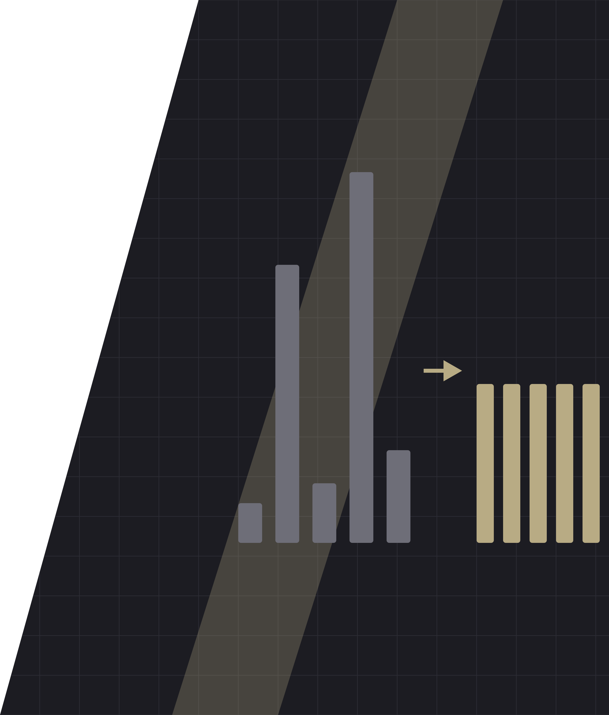
03
Готовим к модели
Кодирование категорий, разделение выборки и масштабирование
9 класс · Тема 1 · Подготовка данных
14
Notes:
Третья часть – данные уже чистые, но модель их еще не понимает. Нужно превратить текст в числа, разделить выборку и выровнять масштабы.

Slide 15


КОДИРОВАНИЕ
Модель понимает только числа
LABEL ENCODING
ONE-HOT
Номер по алфавиту
Столбец на каждую категорию
профиль | код
физмат | 1
химбио | 2
гуманитарный | 0
профиль | гум | физ | хим
физмат | 0 | 1 | 0
химбио | 0 | 0 | 1
гуманитарный | 1 | 0 | 0
Модель решит, что химбио «больше» физмата, а физмат – посередине. Такого порядка нет.
Все профили равноправны. Минус: 500 городов – это 500 новых столбцов.
9 класс · Тема 1 · Подготовка данных
15
Notes:
Простой способ – пронумеровать категории по алфавиту. Но тогда модель, которая считает расстояния или складывает признаки с весами, решит, что химбио «больше» физмата, а физмат находится ровно посередине между гуманитариями и химбио. Такого порядка в жизни нет. One-hot кодирование делает для каждой категории свой столбец из нулей и единиц. Все профили оказываются на одинаковом расстоянии друг от друга. Минус: у признака «город» может быть 500 значений – получится 500 столбцов. Нумерация честна только для категорий с настоящим порядком: «низкий», «средний», «высокий».

Slide 16
МАСШТАБ ПРИЗНАКОВ
Какой ученик ближе к А?
Три ученика
БЕЗ МАСШТАБА
d(А, Б) = √(7² + 2²) ≈ 7,3
ученик | часы | пробник
А | 2 | 60
Б | 9 | 62
В | 2 | 70
d(А, В) = √(0² + 10²) = 10
Ближе Б?!
ПОСЛЕ MIN-MAX
d(А, Б) ≈ 0,88
Часы: от 1 до 9. Пробник: от 35 до 90.
d(А, В) ≈ 0,18
Ближе В – как и должно быть
Признак с большими числами «перекрикивает» остальные. kNN и логистической регрессии это мешает, дереву – нет.
9 класс · Тема 1 · Подготовка данных
16
Notes:
Посчитайте расстояния на доске. Без масштаба: от А до Б – корень из 7² + 2², около 7,3; от А до В – ровно 10. Значит, Б ближе. Но ведь А и Б готовились совсем по-разному: 2 и 9 часов – это весь диапазон! А разница в пробнике 60 и 62 – мелочь. Просто пробник измеряется большими числами и «перекрикивает» часы. После min-max оба признака живут от 0 до 1, и ближе оказывается В. Для kNN и логистической регрессии масштаб критичен. Дереву – все равно: оно сравнивает один признак с порогом и не складывает признаки между собой.

Slide 17
МАСШТАБИРОВАНИЕ
Два способа выровнять признаки
MIN-MAX
СТАНДАРТИЗАЦИЯ
Сжать в отрезок [0; 1]
Среднее 0, разброс 1
x' = (x − min) / (max − min)
z = (x − μ) / σ
Минимум превращается в 0, максимум – в 1.
μ – среднее, σ = √(сумма (x − μ)² / n) – средний разброс.
Пробник 61: (61 − 35) / (90 − 35) ≈ 0,47
2, 4, 4, 4, 5, 5, 7, 9: μ = 5, σ = 2. Для x = 9: z = 2
Минус: один выброс сжимает все остальные значения к нулю.
Так работает StandardScaler из sklearn.
9 класс · Тема 1 · Подготовка данных
17
Notes:
Min-max сжимает признак в отрезок от 0 до 1: минимум превращается в 0, максимум – в 1. Пример: балл 61 при минимуме 35 и максимуме 90 дает 0,47. Минус: один выброс растянет знаменатель и сожмет все остальные значения к нулю. Стандартизация показывает, на сколько «стандартных отклонений» значение отстоит от среднего. σ – средний разброс вокруг среднего. Классический пример на доске: для 2, 4, 4, 4, 5, 5, 7, 9 среднее 5, σ = 2, значит 9 – это «на два σ выше среднего». После стандартизации у каждого признака среднее 0 и σ = 1. Именно это делает StandardScaler из sklearn.

Slide 18
УТЕЧКА ДАННЫХ
Сначала делим, потом считаем параметры
Обучающая · 70 %
Тестовая · 30 %
fit: медиана, границы, min, max, μ, σ
только apply
Неправильно
Правильно
масштаб всей таблицы → деление
деление → fit на обучающей → apply к обеим
Параметры «подсмотрели» тест – как контрольная, которую показали заранее. Оценка завышена.
Тест остается «новыми» данными, оценка честная. В sklearn это fit и transform.
9 класс · Тема 1 · Подготовка данных
18
Notes:
Это самая коварная ошибка новичков. Медиана, границы выбросов, минимум и максимум, среднее и σ – это тоже «обучение»: мы узнаем их из данных. Если посчитать их по всей таблице, в них попадает информация из теста. Модель заранее «подглядывает» в контрольную, и оценка получается завышенной. Правило: сначала делим, потом считаем параметры только по обучающей выборке и применяем их к обеим. В ноутбуке это пары функций fit_... и apply_..., точно как fit и transform в sklearn. На нашей маленькой анкете для простоты считаем по всей таблице, а на Wine в заданиях П8 и П9 – правильно.

Slide 19
ЭКСПЕРИМЕНТ
Одна модель – разная подготовка
ЧИСТЫЕ ДАННЫЕ
ГРЯЗНЫЕ ДАННЫЕ
kNN, k = 5, датасет Wine
178 вин, 3 сорта, 13 признаков. Пролин – от 278 до 1680, оттенок – от 0,5 до 1,7.
«Грязные» данные: 5 % значений пропали, 2 % умножены на 10.
Задания П8 и П9 в ноутбуке
9 класс · Тема 1 · Подготовка данных
19
Notes:
Это результат из ноутбука, задания П8 и П9. Одна модель – kNN с k = 5, одни данные – Wine, а точность меняется от 62 до 94 процентов только из-за подготовки. Пролин измеряется сотнями, оттенок – десятыми долями, без масштаба kNN смотрит почти только на пролин. Правая пара: мы испортили Wine – 5 % значений пропали, 2 % умножились на 10. Если только заполнить пропуски, точность 75 %: выбросы раздувают σ и сжимают остальные значения. Весь конвейер возвращает 92 % – почти как на чистых данных.

Slide 20

04
Пишем на Python
Практическая работа: девять заданий, только списки, словари и циклы
9 класс · Тема 1 · Подготовка данных
20
Notes:
Переходим к практике. Задача – написать весь конвейер без библиотек. После этого SimpleImputer, StandardScaler и OneHotEncoder из sklearn перестанут быть черными ящиками.

Slide 21
СТРУКТУРА ДАННЫХ
Таблица – это список словарей
1
Строка – словарь
raw = [
{'часы': 1, 'сон': 8, 'пробник': 35,
'профиль': 'физмат', 'сдал': 0},
{'часы': None, 'сон': 7, ...}, # пропуск
...
]
column(raw, 'сон') # столбец
→ [8, 6, 7, 9, 50, 6, 8, None, ...]
признак → значение
2
Пропуск – None
его видит функция count_missing
3
Столбец – список
почти все функции работают со столбцами
4
Новое вместо старого
функции не меняют исходную таблицу, а возвращают новую
9 класс · Тема 1 · Подготовка данных
21
Notes:
Список словарей – самый наглядный способ хранить таблицу без pandas. Каждая строка – словарь «признак → значение», пропуск – None. Большинство функций работает не с таблицей, а со столбцом: функция column достает столбец как обычный список, set_column возвращает новую таблицу с замененным столбцом. Важное правило: функции не меняют исходные данные, а возвращают новые – так всегда можно вернуться назад и сравнить «до» и «после».

Slide 22
ПЛАН ПРАКТИКИ
Девять заданий – один конвейер
count_missing, unique_values
remove_duplicates, clean_category
mean, median, mode
П1
П2
П3
осмотр данных
дубликаты и разнобой
средние величины
quantile, iqr_bounds
fill_missing
label_encode, one_hot
П4
П5
П6
выбросы по квартилям
заполнение пропусков
кодирование категорий
train_test_split, fit / apply
scale_columns + kNN
prepare
П7
П8
П9
разделение и масштаб
эксперимент на Wine
весь конвейер на «грязном» Wine
После каждой функции – строка «ожидается»: сверьте числа с доской. Внутри функций – только списки, словари, циклы, math и random.
9 класс · Тема 1 · Подготовка данных
22
Notes:
Покажите ноутбук и этот план. Задания идут в порядке конвейера, каждое опирается на предыдущие. Темным выделены два главных: П4 – выбросы, самые интересные формулы, и П9 – весь конвейер на испорченном Wine. После каждой функции в ячейке печатается строка «ожидается» – числа совпадают с доской. Правило: внутри функций – только списки, словари, циклы, math и random. Sklearn и numpy – только в готовых ячейках для сверки.

Slide 23

ИТОГИ ЗАНЯТИЯ
Что должно остаться в голове
01
02
Модель учится на данных: мусор на входе – мусор на выходе.
Порядок: осмотр, дубликаты, выбросы, пропуски, кодирование, деление, масштаб.
03
04
Медиана устойчива к выбросам, среднее – нет.
Выброс – за пределами Q1 − 1,5·IQR … Q3 + 1,5·IQR.
05
06
Категории – через one-hot, числа – к одному масштабу.
Параметры считаем только по обучающей выборке.
9 класс · Тема 1 · Подготовка данных
23
Notes:
Попросите 2–3 учеников своими словами рассказать порядок подготовки данных и объяснить, почему среднее считают только по обучающей выборке. Если в ответе есть слова «медиана», «выброс», «утечка» и «масштаб» – тема усвоена. Домашнее задание – закончить практическую работу; сильным – задания повышенной сложности: робастное масштабирование, флаг пропуска, заполнение соседями, стратифицированное разделение и утечка своими руками.

